Slide 1
Le modèle MVC model – view - controlLer

Slide 2
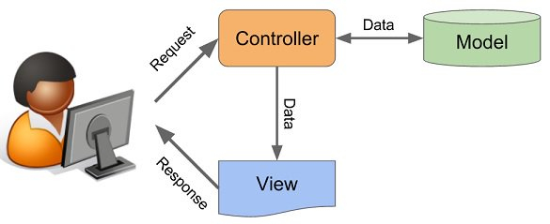
Qu’est-ce que le MVC ?

Slide 3
Comment fonctionne l’architecture MVC ?
La nourriture de BILEL
Frigo
-Salade
-Viande
-Carotte
Base de données
La commande de BILEL
BILEL
View
Controller
Serveuse
Cuisinier
Model

Slide 4
Pourquoi le MVC ?
Séparer les fonctionnalités d’un site/app
Permet de structurer et organiser le code, pour favoriser la réutilisation de notre code

Slide 5
Explication : MODEL
Interaction avec la base de données (select, insert, update, delete)
Communique les données au contrôleur
BDD
BDD
BDD
BDD

Slide 6
Explication : VIEW
C’est ce que l’utilisateur voit= UI (HTML + CSS)
Communique les actions de l’utilisateur au contrôleur
BDD
BDD
BDD
BDD

Slide 7
Explication : CONTROLLER
Reçoit et traite les requêtes de l’utilisateur (formulaires, url demandées ; GET – POST…)
Envoie les données au model, et les transfère du model au view.
BDD
BDD
BDD
BDD

Slide 8
Exemple de « code »

